Slide 1
YOUR LOGO
skate
第二十二章 二次函数
22.1.4 二次函数y=a"x" ^2 +bx+c
的图象和性质
人教版 数学（初中） （九年级 上）
Please Enter Your Detailed Text Here, The Content Should Be Concise And Clear, Concise And Concise Do Not Need Too Much Text
老师：xippt
时间：2020.4

Slide 2
前 言
学习目标
1.二次函数 y = ax 2 + bx + c与 y=a〖("x−" h)〗^2+k之间的联系。
2.能说出抛物线y = ax 2 + bx + c与抛物线y=ax2的相互关系。
3.抛物线y = ax 2 + bx + c与抛物线y=ax2的平移规律。
重点难点
重点：通过图象，观察抛物线y = ax ² + bx + c图象与性质。
难点：用配方法将二次函数y = ax ² + bx + c化为 y=a${(\text{x}\text{−}h)}^{2}$+k的形式。

Slide 3
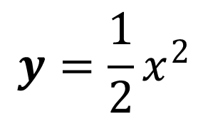
二次函数$\text{y}\text{=}\text{ax}\text{2}\text{+}bx\text{+}\text{c}的图象$
你知道二次$函数y=\frac{1}{2}x^{2}与y=\frac{1}{2}x^{2}−6x+21的平移$规律吗？
$$提示：你可以将二次函数y=\frac{1}{2}x^{2}−6x+21$$
变为y=a${(\text{x}\text{−}h)}^{2}$+k的样式
$$y=\frac{1}{2}x^{2}$$
$$y=\frac{1}{2}x^{2}−6x+21$$
向右平移6个单位
再向上平移3个单位
$$配方得，y=\frac{1}{2}{(x−6)}^{2}+3$$
$$y=\frac{1}{2}{(x−6)}^{2}+3$$

Slide 4
二次函数$\text{y}\text{=}\text{ax}\text{2}\text{+}bx\text{+}\text{c}的图象$
通过描点法画出$y=\frac{1}{2}x^{2}−6x+21的图象$？
【列表】
 | … | 4 | 5 | 6 | 7 | 8 | …
…
5
3.5
3
3.5
5
…

Slide 5
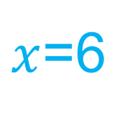
二次函数$\text{y}\text{=}\text{ax}\text{2}\text{+}bx\text{+}\text{c}的图象$
$$y=\frac{1}{2}x^{2}−6x+21=\frac{1}{2}{(x−6)}^{2}+3$$
y
通过描点法画出$y=\frac{1}{2}x^{2}−6x+21的图象$？
9
【描点】
6
根据表中x，y的数值在坐标平面中描出对应的点
3
（6，3）
【连线】
-3
O
3
x
用平滑曲线顺次连接各点，就得到$y=\frac{1}{2}x^{2}−6x+21$图象。
$x$=6

Slide 6
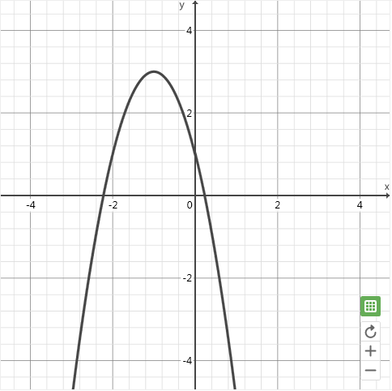
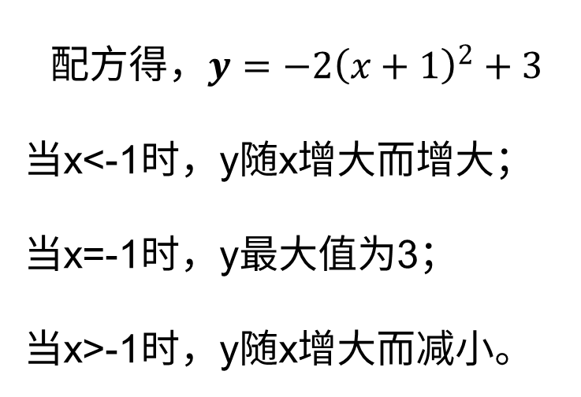
二次函数$\text{y}\text{=}\text{ax}\text{2}\text{+}bx\text{+}\text{c}的图象$
讨论$二次函数y=−2x^{2}−4x+1的图象与$性质？
$$配方得，y=−2{\left(x+1\right)}^{2}+3$$
当x<-1时，y随x增大而增大；
当x=-1时，y最大值为3；
当x>-1时，y随x增大而减小。

Slide 7
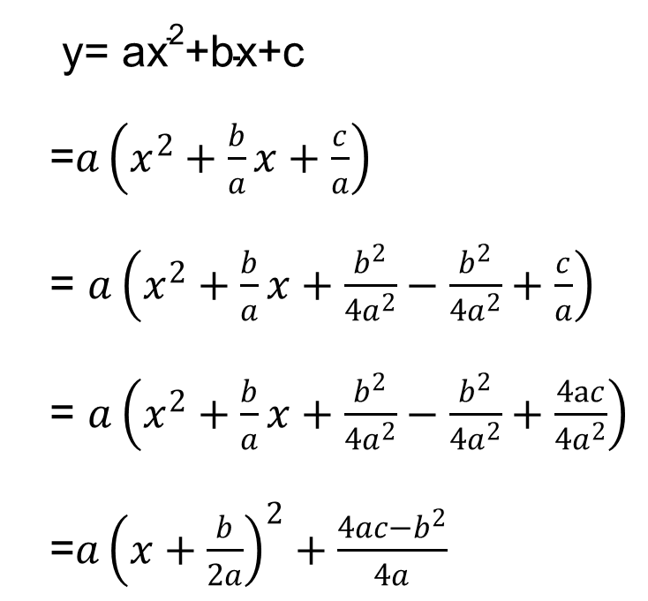
二次函数$\text{y}\text{=}\text{ax}\text{2}\text{+}bx\text{+}\text{c}的性质$
$尝试将二次函数\text{y}\text{ = }\text{ax}\text{ 2 + }\text{bx}\text{ + }\text{c}$变为y=a${(\text{x}\text{−}h)}^{2}$+k的样式？
$\text{y}\text{= }\text{ax}\text{2}\text{+}\text{bx}\text{+}\text{c}$
=$a\left(x^{2}+\frac{b}{a}x+\frac{c}{a}\right)$
= $a\left(x^{2}+\frac{b}{a}x+\frac{b^{2}}{4a^{2}}−\frac{b^{2}}{4a^{2}}+\frac{c}{a}\right)$
= $a\left(x^{2}+\frac{b}{a}x+\frac{b^{2}}{4a^{2}}−\frac{b^{2}}{4a^{2}}+\frac{4ac}{4a^{2}}\right)$
=$a{\left(x+\frac{b}{2a}\right)}^{2}+\frac{4ac−b^{2}}{4a}$
$$二次函数\text{y}\text{=}\text{ax}\text{2}\text{+}\text{bx}\text{+}\text{c}的$$
对称轴 - $\frac{b}{2a}$，
顶点坐标为(- $\frac{b}{2a} ，\frac{4ac−b^{2}}{4a}$）

Slide 8

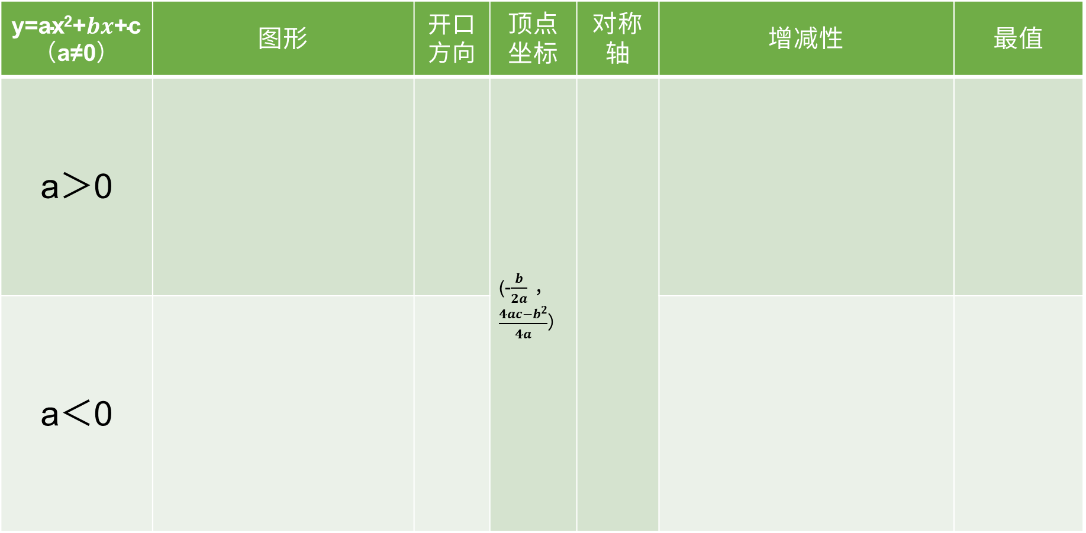

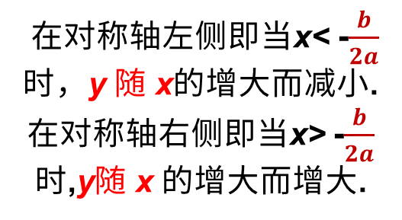
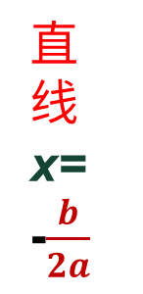
二次函数$\text{y}\text{=}\text{ax}\text{2}\text{+}bx\text{+}\text{c}的性质$
 | 图形 | 开口方向 | 顶点坐标 | 对称轴 | 增减性 | 最值
a＞0
a＜0
在对称轴左侧即当x< -$\frac{b}{2a}$时，y 随 x的增大而减小.
在对称轴右侧即当x> -$\frac{b}{2a}$时,y随 x 的增大而增大.
当x=-$\frac{b}{2a}$
时,
y_{最小值}= $\frac{4ac−b^{2}}{4a}$
y
向上
O
x
直线x=
-$\frac{b}{2a}$
x= -$\frac{b}{2a}$
y
当x=-$\frac{b}{2a}$
时,
y_{最大值}= $\frac{4ac−b^{2}}{4a}$
在对称轴左侧即当x< -$\frac{b}{2a}$时, y 随 x的增大而增大，
在对称轴右侧即当x> -$\frac{b}{2a}$时,y随 x 的增大而减小.
向下
x
x= -$\frac{b}{2a}$

Slide 9
扩展（二次函数的图象与各项系数之间的关系）
1.二次项系数a，二次函数y=ax²+bx+c中，a作为二次项系数，显然a≠0。
当a>0时，抛物线开口向上，a的值越大，开口越小，反之，a的值越小，开口越大；
当a<0时，抛物线开口向下，a的值越小，开口越小，反之，a的值越大，开口越大。
【总结】a决定了抛物线开口的大小和方向，a的正负决定开口方向，a的大小决定开口的大小．

Slide 10
扩展（二次函数的图象与各项系数之间的关系）
2. 一次项系数b，在二次项系数a确定的前提下，b决定了抛物线的对称轴。
⑴ 在a>0的前提下，
当b>0时， - $\frac{b}{2a}<0$ ，即抛物线的对称轴在y轴左侧；
当b=0时， - $\frac{b}{2a}=0$ ，即抛物线的对称轴就是y轴；
当b<0时， - $\frac{b}{2a}>0$ ，即抛物线对称轴在y轴的右侧．
⑵ 在a<0的前提下，结论刚好与上述相反，即
当b>0时， - $\frac{b}{2a}>0$ ，即抛物线的对称轴在y轴右侧；
当b=0时， - $\frac{b}{2a}=0$ ，即抛物线的对称轴就是y轴；
当b<0时， - $\frac{b}{2a}<0$ ，即抛物线对称轴在y轴的左侧。
总结起来，在a确定的前提下，b决定了抛物线对称轴的位置。
ab的符号的判定：对称x= - $\frac{b}{2a}$ 在y轴左边则ab>0，在y轴的右侧则ab<0，
概括的说就是“左同右异”。

Slide 11
扩展（二次函数的图象与各项系数之间的关系）
3. 常数项c
⑴ 当c>0时，抛物线与y轴的交点在x轴上方，即抛物线与y轴交点的纵坐标为正；
⑵ 当c=0时，抛物线与y轴的交点为坐标原点，即抛物线与y轴交点的纵坐标为0；
⑶ 当c<0时，抛物线与y轴的交点在x轴下方，即抛物线与y轴交点的纵坐标为负。
【总结】c决定了抛物线与y轴交点的位置．

Slide 12
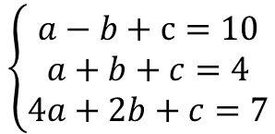
探究（选学）
对于二次函数，探究下面的问题：
1）由几个点的坐标可以确定二次函数？这几个点满足的条件是什么？
2）若二次函数经过(-1,10)、(1,4)、(2,7)三个点，能求出二次函数的解析式吗？
要确定一次函数，需求出k、b的值，用待定系数法，由两点（两点连线不与坐标轴平行）的坐标，列出关于k、b的二元一次方程组求出k、b的值。类似要确定二次函数，需求出a、b、c的值，用待定系数法，由三点（任意两点连线不与坐标轴平行）的坐标，列出关于a、b、c的三元一次方程组求出a、b、c的值。
设二次函数为$y=ax^{2}+bx+c$
$$\left\{\begin{matrix}a−b+c=10 \\ a+b+c=4 \\ 4a+2b+c=7\end{matrix}\right.$$
解得a=2，b=-3，c=5，所以二次函数为$y=2x^{2}−3x+5$

Slide 13
课堂测试
1.求出下列抛物线的开口方向，对称轴和顶点坐标．
1)y=2x²-4x+5
2)y=-x²+2x-3
3)y=3x²+2x
4)y=-x²-2x
5)y=-2x²+8x-8
开口向上，x = 1，（1， 3）
开口向下，x = 1，（1，-2）
开口向上，x = - $\frac{1}{3}$，(- $\frac{1}{3}$, - $\frac{1}{3}$)
开口向下，x = -1，（-1,1）
开口向下，x = 2，（2,0）

Slide 14
课堂测试
2.若把抛物线y=x²+bx+c向左平移2个单位,再向上平移3个单位,得抛物线y=x²-2x+1,则( )
A.b=2,c=6 B.b=-6,c=6
C.b=-8 ,c=18 D.b=-8,c=18
[分析]抛物线y=x²-2x+1化简成y=a${(\text{x}\text{−}h)}^{2}$+k的形式为y=(x-1)² ,先向下平移3个单位，再向右平移2个单位后得y=(x-3)² -3，所以b=-6，c=6

Slide 15
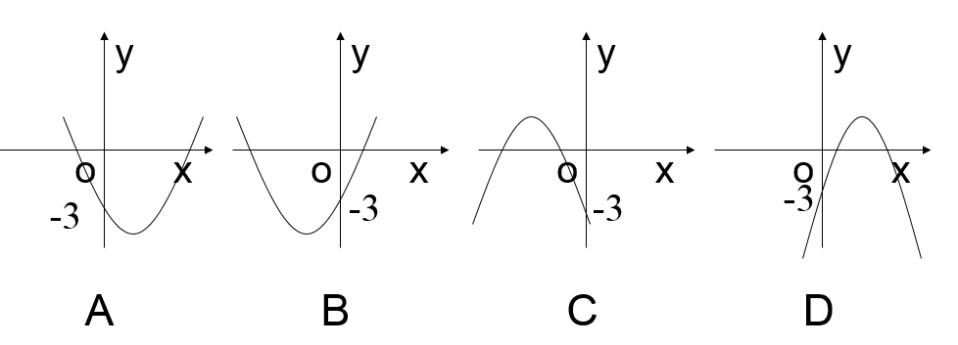
课堂测试
3.若一次函数 y= ax + b 的图象经过第二、三、四象限，则二次函数y = ax² + bx - 3的大致图象是 ( )
[分析]一次函数进过二、三、四象限，说明a<0，b<0，所以-$\frac{b}{2a}<0，对称轴$在y轴的左侧。

Slide 16
版权声明
感谢您下载xippt平台上提供的PPT作品，为了您和xippt以及原创作者的利益，请勿复制、传播、销售，否则将承担法律责任！xippt将对作品进行维权，按照传播下载次数进行十倍的索取赔偿！
1. 在xippt出售的PPT模板是免版税类(RF:
Royalty-Free)正版受《中国人民共和国著作法》和《世界版权公约》的保护，作品的所有权、版权和著作权归xippt所有,您下载的是PPT模板素材的使用权。
2. 不得将xippt的PPT模板、PPT素材，本身用于再出售,或者出租、出借、转让、分销、发布或者作为礼物供他人使用，不得转授权、出卖、转让本协议或者本协议中的权利。

Slide 17
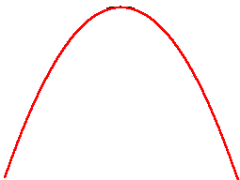
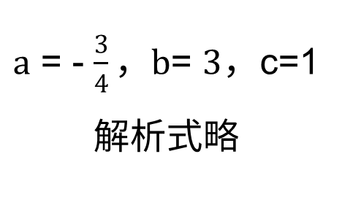
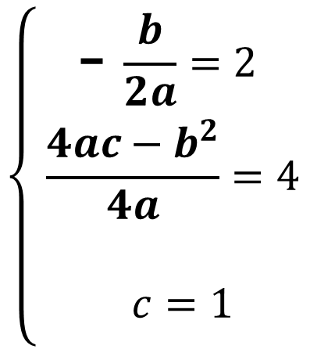
课堂测试
4、请写出如图所示的抛物线的解析式：
y
[分析]关键在于求出a、b、c的值
（2，4）
设二次函数为$y=ax^{2}+bx+c$
$$\left\{\begin{matrix}\begin{aligned}\text{− }\frac{b}{2a}=2 \\ \frac{4ac−b^{2}}{4a}=4\end{aligned} \\ \begin{aligned} \\ c=1\end{aligned} \\ \end{matrix}\right.$$
（0，1）
x
$a$ = - $\frac{3}{4}，b\text{= }3，$c=1
解析式略

Slide 18
YOUR LOGO
skate
第二十二章 二次函数
感谢聆听与指导
人教版 数学（初中） （九年级 上）
Please Enter Your Detailed Text Here, The Content Should Be Concise And Clear, Concise And Concise Do Not Need Too Much Text
老师：xippt
时间：2020.4

